Slide 1
Media queries

Slide 2
Viewport
Viewport - для desktop браузерів це область їх перегляду,
або просто ширина вікна браузера.
Але все змінюється для мобільних пристроїв. Незважаючи на те, що мобільні пристрої мають маленькі екрани, вони намагаються відобразити веб-сторінку повністю. В результаті текст та графічні елементи сторінки стають дуже дрібними.
Ми можемо в коді керувати layout viewport
<!– У секції head -->
<head>
<meta name="viewport" content="directive, directive">
</head>
/** У стилях CSS
При цьому директиву viewport треба призначати до директив з
media-query
*/
@viewport{
width:420px;
zoom:1;
}

Slide 3
Ми завжди у секції head прописуватимемо
<meta name="viewport"
content="width=device-width,initial-scale=1.0">

Slide 4
Media Queries
media-queries.html
Media queries можна вказувати
1. В стилях CSS
@media logic mediatype and (expression){ css_rules }
2. У секції <head>
<link … media="logic mediatype and (expression)">
3. Імпортувати в злили CSS
@import url('file') logic mediatype and (expression);
!!! При цьому @import завжди вказується на початку
css-файлу

Slide 5
Загальний вигляд директиви @media
@media [not | only] type [and] (expression)
{
rules
}
Те, що у квадратних дужках – вказувати не обов'язково

Slide 6
Основні значення атрібуту type
type
all | Усі пристрої (за замовчуванням)
tty | Термінали, телетайпи
screen | Кольорові комп'ютерні екрани
print | Принтери

Slide 7
expression
This is the expression that the browser evaluates and which, after evaluation, може бути true або false
Наприклвд
@media screen and (min-width:320px) {
body {
backgound:red;
}
}
Браузер визначає
1. Чи пристрій є кольоровим комп'ютерним екраном?
2. Визначає ширину viewport пристрою. Якщо вона дорівнює
хоча б 320px що повертається true та виконується правило
яка встановлює колір фону для body червоний.

Slide 8
Свойство | Що визначає | Приклади | min/ max
max-width | ширина viewport не більше вказаної
min-width | ширина viewport не менше зазначеної
width | Визначає ширину області пристрою, що відображається без смуг прокручування- viewport | 320px | +
height | Визначає висоту відображуваної області пристрою | 500px | +
device-width | Визначає всю доступну ширину екрана пристрою | 400px | +
device-height | Визначає всю доступну висоту екрана пристрою | 600px | +
orientation | Орієнтація дисплея portrait (height > width) landscape (width < height) | portrait (landscap) | -
aspect-ratio | Визначає співвідношення ширини і висоти області пристрою, що відображається. | 16/9 | +
device-aspect-ratio | Визначає співвідношення сторін екрана пристрою | 16/9 | +

Slide 9
logical keywords
and
@media screen and (color) {…}
Перевірить, чи дисплей кольоровий
not
@media not screen and (color) {...}
Поверне false для пристроїв, у яких дисплей не кольоровий
or
@media screen and (color) or projection and (color)
Поверне true якщо пристрій є кольоровим дисплеєм або кольоровим проектором
only – використовується для того, щоб сховати media queries від
браузерів, які їх підтримують.
Нові браузери просто ігнорують only.
@media only screen and (color)

Slide 10
Недоліки та переваги різних способів підключення
1. Стилі підвантажуються всі відразу, незалежно від того, потрібні вони чи ні – це недобре.
Браузер все підвантажує за один запит – це добре.
Мобільні мережі характеризуються певною латентністю, та іноді на один запит у мобільній мережі йде часу в 4-5 разів більше порівняно із звичайною мережею Інтернет.
2. Зовнішні стилі завантажуються всі, а застосовуються тільки ті,що підходять під media query.
Це зв'язано з тим що мобільний пристрій може мати горизонтальне або вертикальне положення і стилі вже при повороті пристрою
мають бути готові. Це добре.

Slide 11
Черговість написання стилів – дуже важлива !!!
Потрібно завжди пам'ятати, що стилі перевизначаються в порядку їх написання у файлі
Якщо спочатку написати стилі для десктопних screen resolution, їх завантажать мобільні пристрої і планшети.
Питання - а чи потрібні десктопні стилі для мобільних телефонів або планшетів ? Звістно ні.
Тому ми завжди будемо виконувати принцип mobile first

Slide 12
Оптимальний варіант
/* Базові стилі – для всіх screen resolution */
@media (min-width: 480px) {
/* Стилі застосують усі пристрої з screen resolution
починаючи від 480px */
}
@media (min-width: 769px) {
/* Стилі застосують усі пристрої починаючи з screen resolution
від 768px */
}
@media (min-width: 1000px) {
/* Стилі застосують усі пристрої починаючи з screen resolution
від 1000px */
}
Наприклад – мобільник з screen resolution 00px застосує загальні стилі та стилі починаючи з 480px
А планшет з screen resolution 800px застосує загальні стилі, стилі з 480px та з 768px. Тому для планшета у секції 768px ми перебиваємо (якщо потрібно) стилі мобільного телефону

Slide 13
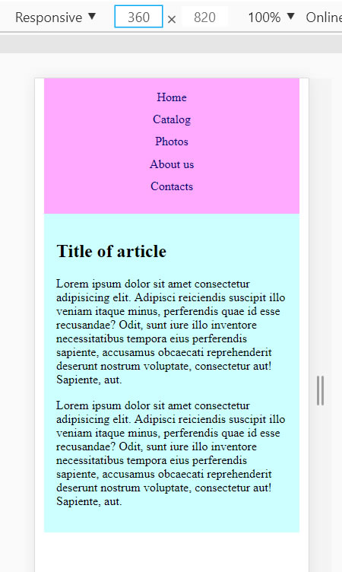
labs/lab_1.html

Slide 14
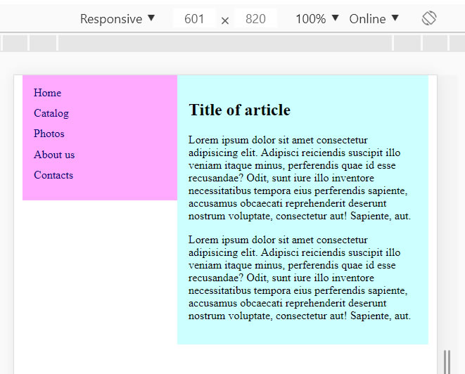
220px

Slide 15
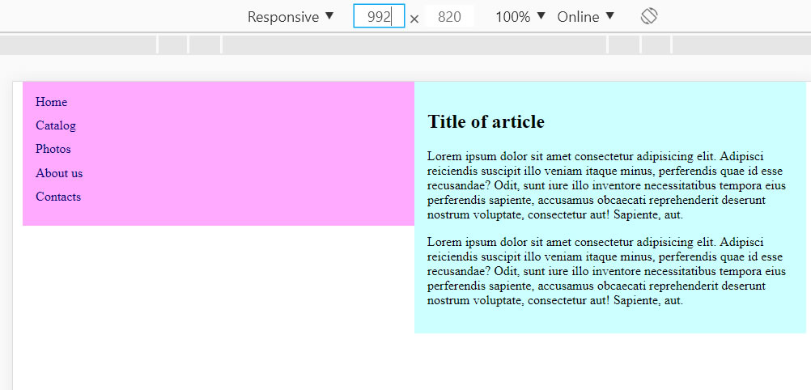
50%
50%

